Slide 1
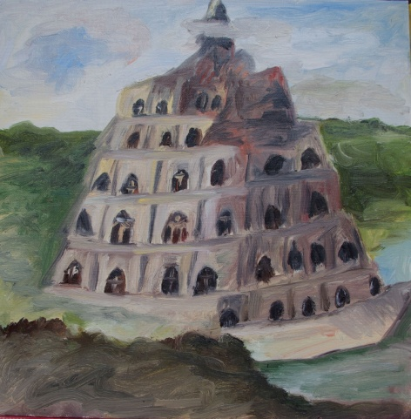
Diaporama du récit de BABEL
Genèse 11, 1-9
Illustrations Jacqueline M.

Slide 2
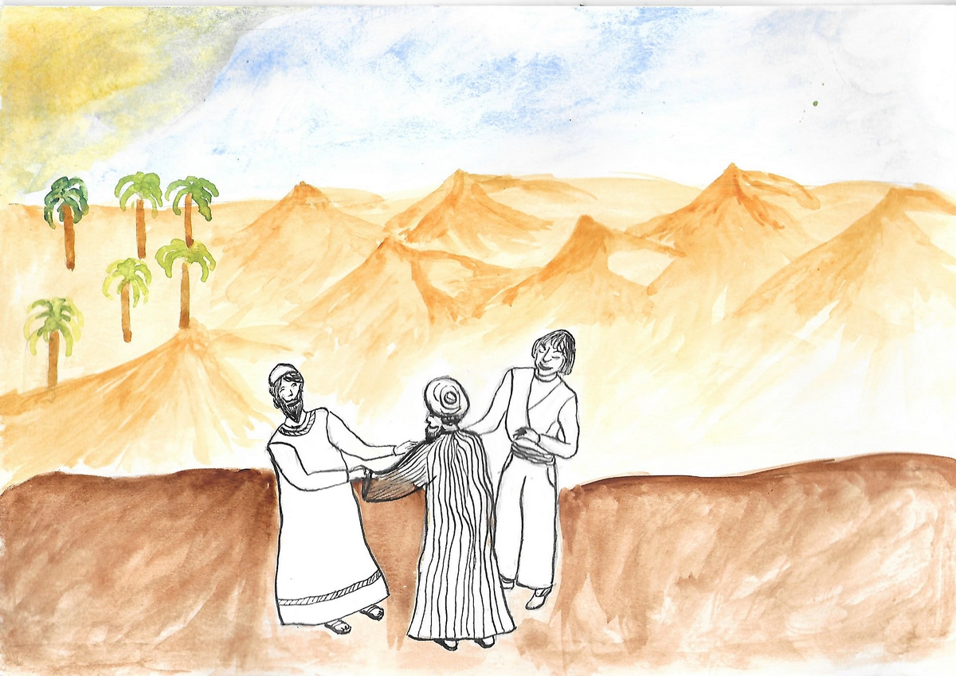

Slide 3
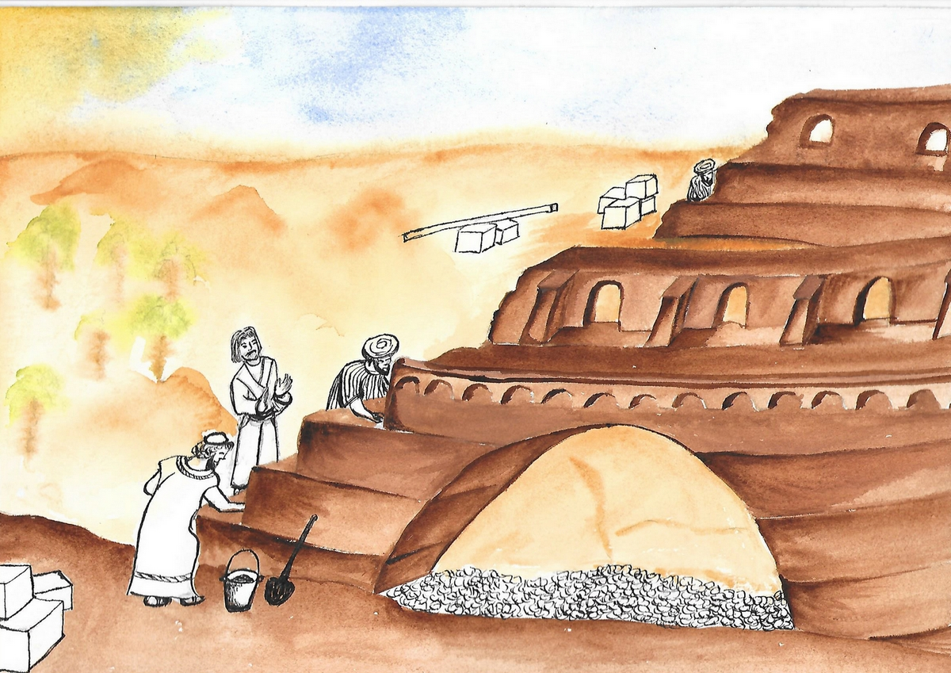

Slide 4
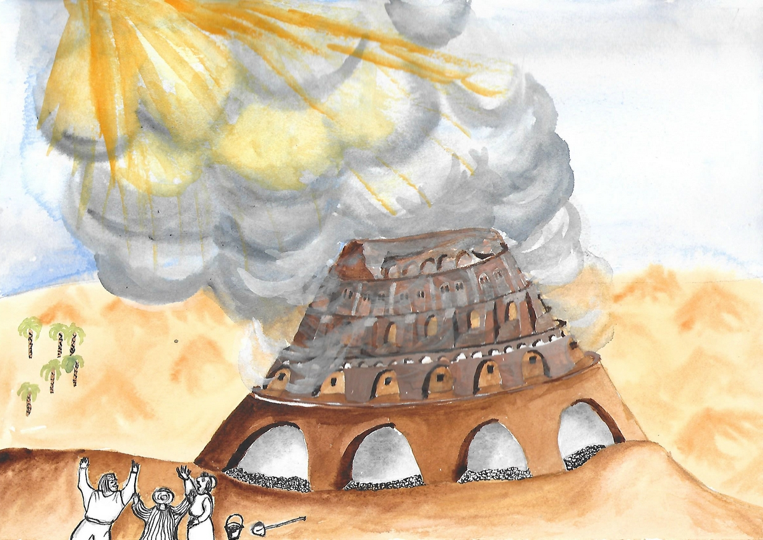

Slide 5
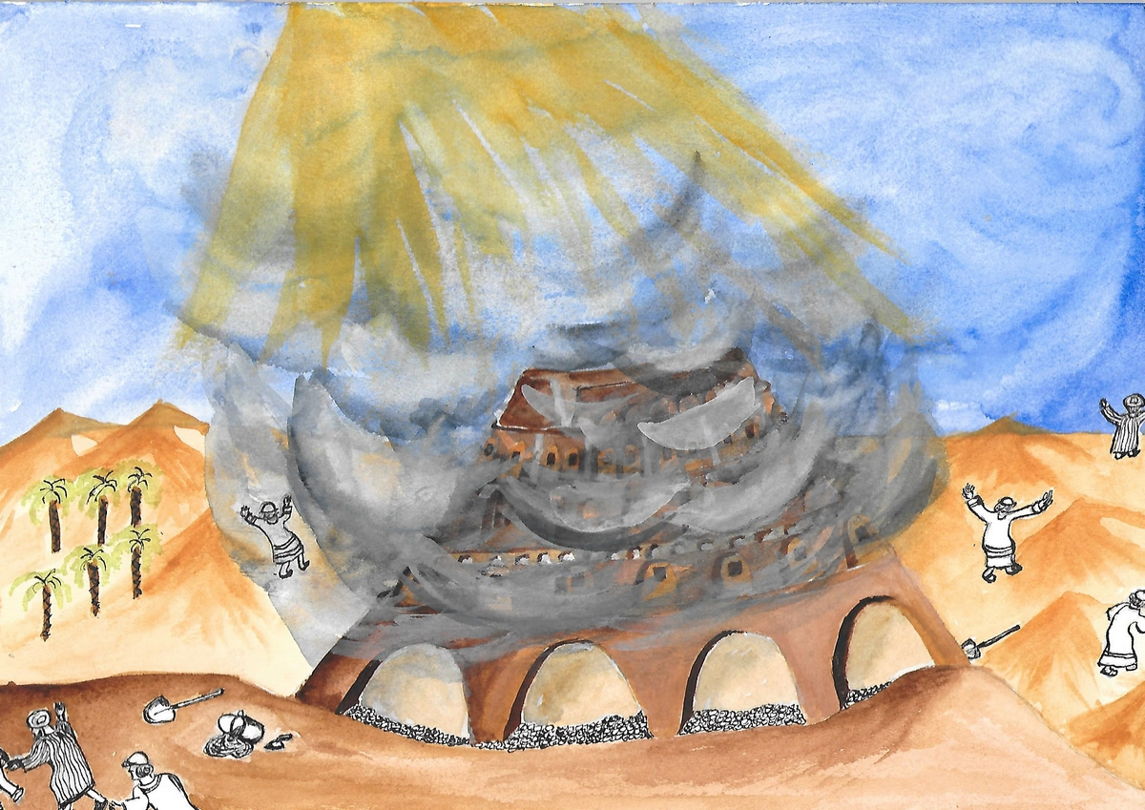

Slide 6
Catéchèse Par la Parole Module Babel
https://catechese-par-la-parole.catholique.fr

